Slide 1
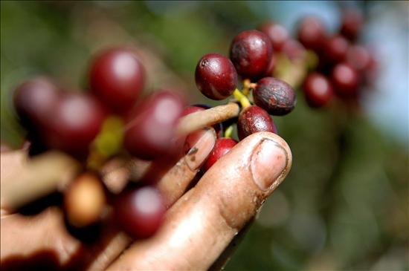
Estimación de los Costos Marginales de Producción de la Industria Cafetalera a nivel Nacional

Slide 2
Esquema de la Presentación
Introducción
Objetivos
Análisis Descriptivo
Presentación del Modelo
Resultados
Conclusiones

Slide 3
Introducción
Medir costos marginales.
Producción Cafetalera Necesaria
Estimar demanda de insumos para producción.
Notes:
diseño econométrico experimental para medir los costos marginales de la producción cafetalera que permita a las firmas tomar decisiones acerca de la inversión necesaria para producir una o varias unidades adicionales determinando la relación que existe entre las variables explicativas y explicadas del modelo, así como también estimar la demanda de cada uno de los insumos que intervienen en la producción fijando con exactitud el poder de mercado de la industria cafetalera.

Slide 4
El siguiente trabajo muestra un diseño econométrico experimental para medir los costos marginales de la producción que permita a las firmas tomar mejores decisiones acerca de la inversión necesaria en su mercado.

Slide 5
Objetivo y aporte
Función costos totales datos de 2004 -2006 (simulación montecarlo).
Estimar la función de costos marginales del café en el Ecuador
Concentración de Mercado entre los Productores
Notes:
Estimación de la función costos totales datos empíricos del sector cafetalero del período 2004 - 2005 usando técnicas econométricas
Este estudio aportará con la metodología para poder estimar la función de costos marginales del café en el Ecuador usando los datos obtenidos y disponibles.
con ésta se podrá cuantificar el impacto de las variaciones de los insumos y del costo de mano de obra en el precio final del producto.
Con los resultados obtenidos a partir de esta estimación y analizando su comportamiento sería posible pensar en ciertas medidas que logren equilibrar mejor a las fuerzas del mercado y evitar el incentivo a la competencia desleal. Por último, este estudio ayudará a comprobar si realmente existe concentración de mercado por parte de ciertos productores.

Slide 6
Análisis descriptivo

Slide 7
EL café
Gran fuente de trabajo - PEA
130000 Agricultores cultivan café = 5 c/fam.
500 Comerciantes, 45 Exportadores (anecafe).
Generación de divisas, reducción producción nacional / precios .
Notes:
La actividad cafetalera en el Ecuador, enfocado como cadena agroindustrial, durante los últimos años ha constituido fuente de trabajo para un gran porcentaje de la Población Económicamente Activa del país, conforme se detalla a continuación: Se estima que alrededor de 130,000 agricultores cultivan café en sus fincas; si tomamos en cuenta que en cada unidad productiva existen al menos 5 miembros por familia, el número de productores vinculados a esta actividad supera las 600,000 personas.

Slide 8
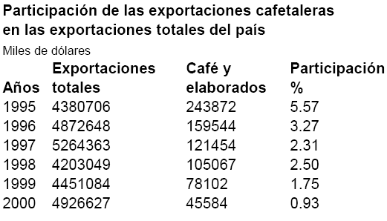
Participación café
Notes:
Como se puede observar en el cuadro que se detalla a continuación, las exportaciones de café en grano y elaborados han contribuido al ingreso de divisas, a través de las exportaciones. En los últimos cinco años, su aporte pasa del 5.57% en 1995 a 0.93% en el año 2000, situación debida a la reducción de la producción nacional y la drástica caída de los precios en el mercado internacional.

Slide 9

Los productores

Slide 10
Participación café pib 2000
Notes:
El aporte de la producción de café al PIB agropecuario ha ido disminuyendo durante los últimos años, debido a la reducción de la producción nacional y a la caída de los precios en el mercado internacional, los mismos que repercuten directamente en los precios internos. Para el año 2000, el aporte de este sector es del 2.97%, mientras que al PIB total su contribución es de aproximadamente el 0.32%.

Slide 11
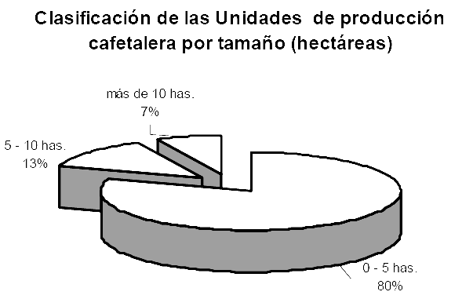
PRODUCCIÓN café
Notes:
Se estima que en el Ecuador alrededor del 20% de las unidades de producción cafetalera no tienen legalizado la tenencia de la tierra, toda vez que no disponen de sus títulos de propiedad (Escrituras).
En cuanto a la estructura del tamaño de las Unidades de Producción Cafetalera UPC, el minifundio predomina en la caficultora ecuatoriana; pues se estima que el 80% de las fincas cafetaleras tiene áreas menores de 5 hectáreas, el 13%, de 5 a 10 hectáreas y el 7% más de 10 hectáreas, como se puede observar en el gráfico siguiente:

Slide 12
Mercado local café
Año Hectáreas
1983 426,969
2002 320,911
2008 219,611
Superficie Cafetalera 219,611 hectáreas, 148,357 arábiga y 71,255 robusta
Notes:
Según el Censo Cafetalero de 1983, existían 246,667 hectáreas de café arábigo y 180.302 hectáreas de café robusta, o sea una superficie cafetalera total de 426.969 hectáreas. Los resultados de III Censo Nacional Agropecuario del 2002 señalan una superficie de 151,941 hectáreas de cafetales “solos” y de 168.970 hectáreas de cafetales “asociados”, dando un total nacional de 320.911 hectáreas

Slide 13
Mercado local café
Distribución Superficie Manabí (32.2%); Loja (13.5%); Orellana (8.9%) y Sucumbíos (8.8%).
Principales zonas producción: Manabí y Guayas
Niveles de productividad: 30% capacidad instalada.
Notes:
El COFENAC, estimo en el 2008, una superficie cafetalera nacional de 219,611 hectáreas de las cuales; 148,357 hectáreas son de la especie arábiga (67.6%) y 71,255 hectáreas de la especie robusta (32.4%). En consecuencia, se evidencia una reducción del área cafetalera total.
La distribución de la superficie de café por provincia, estimada por el COFENAC, expone que la mayor superficie cafetalera la tiene la provincia de Manabí (32.2%); seguida por Loja (13.5%); Orellana (8.9%) y Sucumbíos (8.8%).
En lo que se refiere al nivel de consumo interno se estima 2,400Tm tanto en producto nacional como importado; del cual el 90% es soluble y la diferencia tostado y molido.

Slide 14
Mercado local café
Estacionalidad de la Producción, arabigo de mayo – agosto, robusta mayo – noviembre.
Precios a nivel de finca, piladoras y centros de acopio.
Sistema comercialización: vehículos, canoas, animales y otros.
Notes:
El ecuador posee dos variedades de café: Café Arábigo y Robusta. La cosecha del Café Arábigo se realiza en los meses de mayo a agosto, mientras que el Robusta se cosecha en los meses de mayo a noviembre por tanto durante esos meses se necesita abundante mano de obra para la recolección del producto así como para el proceso de beneficio húmedo o seco.
Los precios pagados al productor lo establecen en muchos de los casos los intermediarios considerando el peso del producto sin discutir la calidad lo que despreocupa a los caficultores en mejorar la calidad del grano.
Según fuente del Consejo Cafetalero Nacional (COFENAC) el precio por quintal de café cereza refleja una variación en -0.024 con respecto del año 2001, puesto que en el año 2002 el precio oscila entre los 27 US$/գգ. Manteniéndose constante entre los meses de mayo a julio, por otra parte, el precio de café pilado reflejó una alza, puesto que de US$ 11.42 que se cotizó en el año 2001, se ubicó en US$ 12.17 al año siguiente, equivalente a una alza de 7%, mientras que en el segundo semestre del año 2001 se observo una baja en el precio del café pilado.
Para el año 2003, el precio del café cereza bola pagado al productor en Guayaquil fue de US$ 3.81 por quintal de 100 libras incrementándose en un 8.98% con respecto del promedio anterior. El precio del café cereza seco en el mismo año afronto una alza en 1.98% con un promedio anual de US$ 28.19 por saco de 200 libras.
En el año 2004 el precio del café cereza bola se mantuvo, sin embargo, el precio del café cereza seco a principios del primer semestre hubo una reducción en -0.25 ubicándose en promedio en 21.55 US$/saco.
En el año 2005 hubo una caída del precio en el café pilado en -5.43% con respecto del año 2004, puesto que para finales del 2005 el precio del café pilado cierra en 90.70 US$/գգ.
La diferencia en los precios entre café cereza, bola seco y pilado corresponde al grado distinto de avance del beneficio del café, ya que mientras más etapas del mismo son cubiertas por el caficultor, o en plantas de beneficio, mayor es el precio que se paga por quintal (գգ), a fin de cubrir los costos incurridos en el proceso.

Slide 15
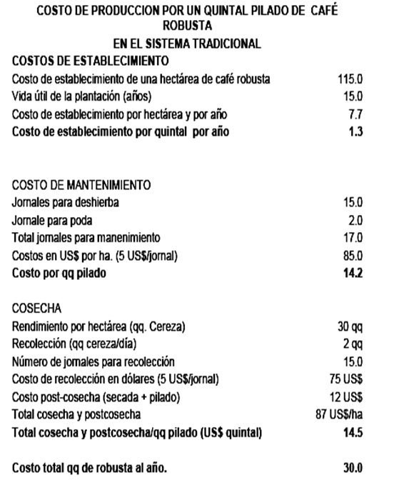
Estructura de costos

Slide 16
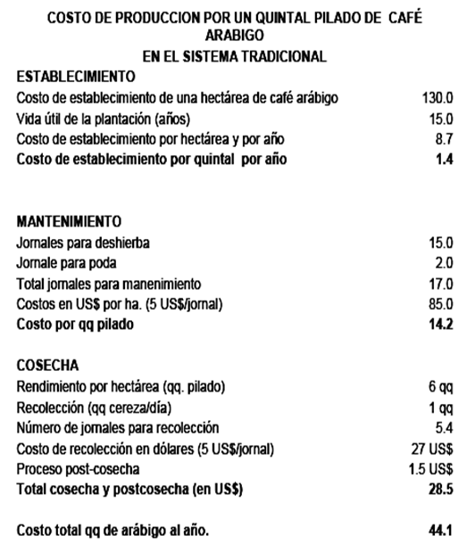
Estructura de costos

Slide 17
Situación de la industria
Los caficultores: Asociaciones, cooperativas. Desarrollo de unidades de comercialización
Importancia del desarrollo cafetalero
Empresas exportadoras mas importantes:
Serviexport, Koltsa, Export Gonzalez, Cafecom.
Notes:
Dentro de la estructura de la industria los caficultores tienen en promedio un área entre dos a cuatro hectáreas. Los caficultores forman parte de asociaciones o cooperativas, algunas de las cuales prestan beneficios, estas cooperativas implementan planes de calidad para la mejora del café y han desarrollado unidades de comercialización puesto que exportan directamente el café. Los productores normalmente se unen a federaciones o cooperativas de segundo nivel para ganar mayor poder de negociación.
Por otro lado la industria se ve afectada anualmente con un déficit de 700 mil quintales de café que tiene que traer para utilizar toda su capacidad instalada. Cabe mencionar además la importancia de la industria cafetalera para la economía del país pues genera valor agregado, contribuyendo en la generación de empleo no solo en esta actividad sino también en diversas actividades porque además de adquirir su materia prima que es el café también requiere de otros materiales que se necesita para la presentación del producto.
En el ecuador las empresas exportadoras más importantes que forman parte del sector industrial cafetalero se las detalla a continuación:
Serviexport, su participación en volumen exportado es del 21%;
Kolnetsa S.A. representa el 14% en el mercado;
Export González con 52,172.51 sacos con un precio FOB US$ 5’682,888.43, constituye el 12%, y;
Cafecom S.A. con 35,391.25 sacos y un precio FOB de US$ 4’267,631.21, lo que implica el 8% de participación, respecto del total.

Slide 18
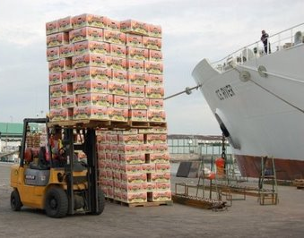
Mercado externo

Slide 19
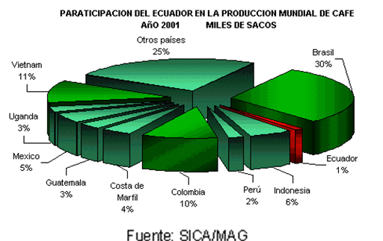
PARTICIPACIÓN DE ECUADOR EN LA PRODUCCION MUNDIAL DE CAFÉ
Notes:
Durante los últimos años, entre los más grandes productores de café se encierran: Brasil, Colombia, Indonesia, Vietnam este ultimo muestra un constante crecimiento en la producción de café colocándose en el segundo país exportador de café desplazando a países considerados tradicionales como: Colombia, México e Indonesia, manteniéndose Brasil líder en la producción de café.
De un total mundial de 7´058,028Tm estos países cubren el 50.36% del mercado. Brasil es sin duda el líder con un 25.8% reflejados en el 2000 frente a su participación en la época de los 90 con el 24.16%. Para el año 2001 Brasil (variedad arábigo y robusta) alcanzo el 30% del mercado mundial, seguido de Vietnam (variedad arábigo), Colombia (variedad robusta), Indonesia (arábigo y robusta) y México con el 11%, 10%, 6% y 5% respectivamente, escalando posiciones Costa de Marfil, Guatemala, Uganda.

Slide 20
Normativa legal – ley especial del sector cafetalero
2 % del FOB / Exportaciones
      Crédito
      Gastos
      Investigación
COFENAC- emite certificados
      Certificado de Origen (OIC)
      Certificado de calidad
      Investigación
Importaciones – autorizan /Ministerio de Agricultura y Salud Pública

Slide 21
ESTIMACIÓN DE LA FUNCIÓN DE COSTOS

Slide 22



METODOLOGÍA
FUNCIÓN GENERALIZADA DE COSTOS LEONTIEF
la función de costo dual C* para la producción en el periodo esta dado por:
Siendo;
P : un vector positivo input de precios,

Slide 23
METODOLOGÍA
FUNCIÓN GENERALIZADA DE COSTOS LEONTIEF
Y: vector output de producción
Z: corresponde al vector fijo input

Slide 24
DATOS
Se recopilo una muestra de series temporales, fuente proporcionada por :
Ministerio de Agricultura y Ganadería (MAG),
Banco central del Ecuador,
Instituto nacional de estadísticas y censos (INEC);
Modelo de simulación Montecarlo

Slide 25
DATOS
Se encontró limites inferiores y superiores con sus respectivas frecuencias relativas y absolutas siguiendo una distribución normal que incorpore la media y la desviación estándar de dichos datos.
Con1,000 iteraciones, a un nivel de confianza del 95%. Y un error muestral de 0.02, se genero correspondientes a periodos mensuales comprendidos entre el 2004 al 2006

Slide 26

MODELO DE ESTIMACIÓN
Función de costos generalizada.
C : Representa la función de costo
P_{f}: Precios de fertilizantes | f: Fertilizantes
P_{fs}: Precios de Fitosanitarios | f_{s}: Fitosanitarios
P_{s}: Precios de Semillas | s: Cantidad de Semillas
P_{l}: Salarios | Y: Producción de Café Oro
L: Mano de Obra | sl: Suelo

Slide 27


Estimación de la función de la demanda de cada uno de los factores productivos que intervienen en el proceso de transformación de un bien.

Slide 28
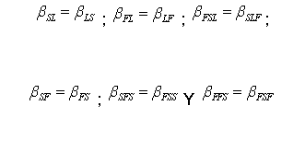
Estimación de la función de la demanda de cada uno de los factores productivos que intervienen en el proceso de transformación de un bien.
Por simetría cruzada asumimos que:

Slide 29
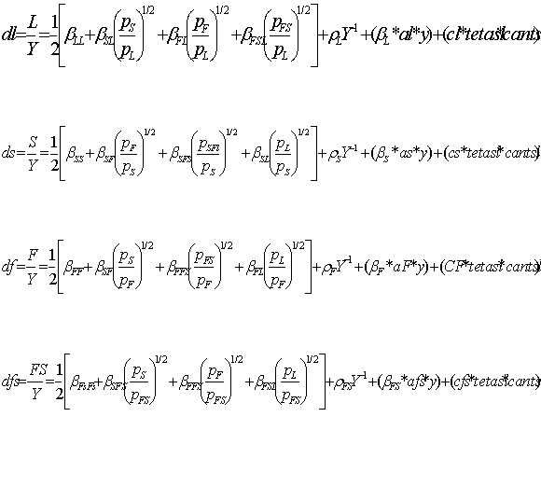
Estimación de la función de la demanda de cada uno de los factores productivos que intervienen en el proceso de transformación de un bien.

Slide 30
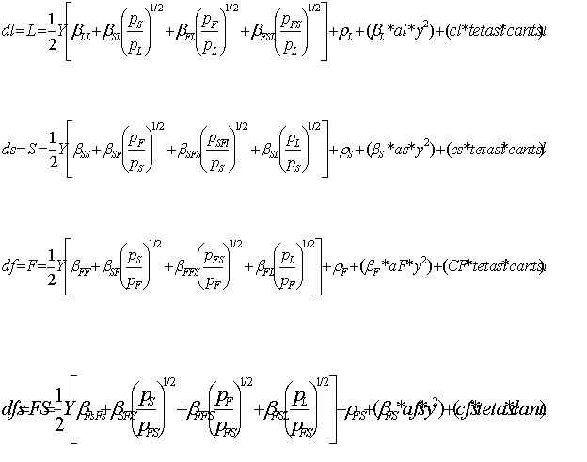
Estimación de la función de la demanda de cada uno de los factores productivos que intervienen en el proceso de transformación de un bien.
Multiplicando a ambos lados de las ecuaciones por Y nos queda:

Slide 31



Estimación de la función de la demanda de cada uno de los factores productivos que intervienen en el proceso de transformación de un bien.
Derivamos cada una de las ecuaciones con respecto a la producción:

Slide 32

Estimación de la función de la demanda de cada uno de los factores productivos que intervienen en el proceso de transformación de un bien.
P_{S}: Costo unitario semillas | y: Producción
P_{F}: Costo unitario fertilizantes | al, af, as, afs: Parámetros que acompañan a la producción
P_{L}: Salario por jornal | cantsl: Suelo- Hectáreas
P_{FS}: Costo unitario fitosanitarios | Cl, cf, cs, cfs: Parámetros que acompañan a la variable fija
P_{SL}: Costo unitario tierras | tetasl: Promedio de la variable fija suelo

Slide 33

Costo marginal
Notes:
Es la suma de cada una de las ecuaciones de demanda multiplicada con su respectivo costo
Es importante para el análisis de los costos observar la relación funcional q existe entre el comportamiento de los costos y de la producción por periodo de tiempo

Slide 34
Costo marginal.
El comportamiento de los costos de una planta está directamente relacionado con:
Las características de su propia función producción.
Los precios de compra de sus insumos

Slide 35
Costo marginal - PODER DE MERCADO
“Índice del Grado de Poder de Monopolio de Lerner"
L = (P - CM)/P
Industria Perfectamente Competitiva
Si P = CM, por lo que L = 0
> es el grado de Poder de Monopolio
Si ↑L
Notes:
Con dicha información de los costos se puede medir el poder de mercado de la industria del café por medio del índice de Lerner

Slide 36
MODELO ITSUR.
Notes:
En este tipo de procedimientos se estiman los parámetros del sistema tomando en cuenta la heterocedasticidad ( diferencia entre las varianzas )
Y la correlación entre los errores de las ecuaciones por tanto tenemos las ecuaciones del modelo de regresión multi-variante insumo-producto
Donde In es la llamada matriz identidad de dimensiones nxn y GLL corresponde a la varianza de los términos de error

Slide 37
MODELO ITSUR.
Notes:
El término de error tiene una varianza constante para todas las observaciones;
El termino de error posee un valor esperado cero para todas las observaciones;
*En este modelo existe la posibilidad de que exista correlación entre los errores en las observaciones n de todas las ecuaciones del sistema, pero se especifica que son homocedásticos e independientes a lo largo de las observaciones n.

Slide 38
Modelo itsur.
MCO se obtendría estimadores sesgados y errores cuadrados medios elevados
MC3E se obtendría parámetros estimados ineficientes

Slide 39
Modelo itsur.
Error de considerar independientes varias ecuaciones de la regresión
El método ITSUR permite obtener estimadores más eficientes
Notes:
podría cometerse el error de considerar independientes varias ecuaciones de la regresión cuando en realidad están relacionados por medio de sus términos de error
. El método ITSUR por el contrario nos permite obtener estimadores más eficientes ya que cada ecuación posee diferentes regresores.

Slide 40
resultados

Slide 41
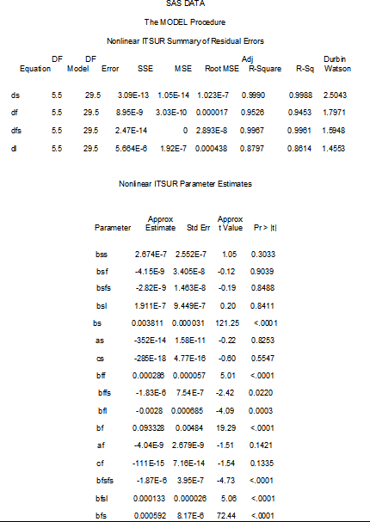
Notes:
*Con 13 Gl al nivel de significancia del 5% t (alfas medios) la variable asociada bsf no es estadísticamente significativo ya q el valor calculado t no
Supera en 2.16 su valor critico, por tanto no existe ninguna influencia lineal sobre la función de demanda semillas
*Bs es significativo al 5 %
*Bffs es significativo su signo negativo nos indica q el insumo fertilizante es complementario al insumo fitosanitario, ya q un aumento en PF desplaza hacia la izquierda la DF por tanto disminuye la DFS
*BFL es estadísticamente significativo a un valor exacto de 0.0003 sus precios cruzados indican q son complementarios
*bfsfs,bfsl,bfs tienen valor p-value mas pequeño <0.0001 esto indica que los datos no apoyan la hipótesis nula por consiguiente t será grande y
El valor p-value de obtener t será mas pequeño siendo mas confiable rechazar la hipótesis nula en consecuencia dichos parámetros se consideran significativos
Son bienes sustitutos los vectores fitosanitarios y mano de obra bfsl, puesto q si aumenta PFS entonces disminuye DFS por ende aumenta la DL esto explica debido a si se consume menos cantidad de gramoxone un herbicida que mata la maleza al tocarlas se requerirá mas mano de obra puesto que el control de maleza se hace de forma manual con ayuda de machetes y palas, este proceso de limpieza se hace en verano y otra antes de la cosecha esto es cuando los brotes tienen un tamaño de 10 a 12 cm de altura y el cafeto es mayor a un año
En cuanto a la función de demanda de mano de obra manteniendo todo lo demás constante, la demanda aumenta en 0.041 unidades solo se necesita más mano de obra si se aumenta la superficie agrícola plantada cl.
* La proporción marginal BL no es estadísticamente significativa puesto q t – value no supera los 2 puntos en valor absoluto al igual q el coeficiente q acompaña a la producción es no significativo con t-value en valor absoluto de 0.82

Slide 42

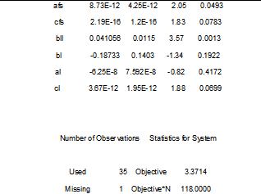

Slide 43
Demanda de Factores.
Desafortunadamente, la demanda de la mayoría insumos agrícolas es altamente inelástica, lo cual quiere decir que una cantidad aumentada de producto en el mercado solamente puede ser evacuada con una drástica reducción en los precios,

Slide 44
RESULTADOS
R² es igual a 0.9504
El costo total marginal por unidad de tonelada métrica producida de la muestra promedio es de $635.97, muy cercano al costo que recibió la mayor
parte de los productores de la muestra ($660).
Precio promedio que productores recibieron es $968.22.
Índice de Lerner promedio es 0.33
Notes:
Por lo tanto un 67% de las firmas de la muestra obtienen un beneficio mayor que si negociaran su producto al precio de mercado competitivo. El costo total marginal por unidad de tonelada métrica producida por hectárea de las firmas de la muestra en promedio es de $635,97. Comparado al precio de mercado promedio, que es de $656,18 se puede observar que la diferencia no es tan acentuada pero evidencia que hay un sector de fincas que reciben un mayor beneficio.

Slide 45
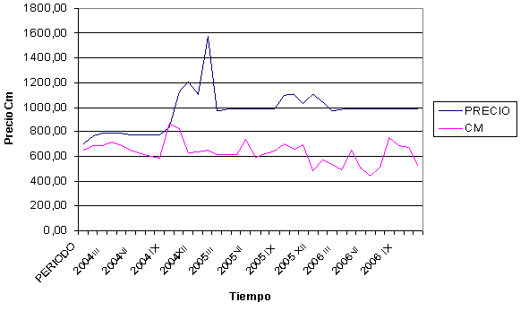

Slide 46
Conclusiones

Slide 47
El costo marginal de las firmas en promedio es de $635,97 .El precio de mercado promedio es de $656,18
Un 67% de las firma de la muestra obtienen un beneficio mayor que si negociaran su producto al precio de mercado competitivo. Sólo el 33% de firmas restantes se comportan competitivamente.
Notes:
Después de estimar los costos marginales y con estos datos en consecuencia, se pudo calcular el índice de Lerner para cada una de las firmas de la muestra. Con los resultados se observa que las firmas presentan un determinado grado de poder de mercado y que con el 33% de firmas restantes se puede concluir que se comportan competitivamente.
Por lo tanto un 67% de las firmas de la muestra obtienen un beneficio mayor que si negociaran su producto al precio de mercado competitivo. El costo total marginal por unidad de tonelada métrica producida por hectárea de las firmas de la muestra en promedio es de $635,97. Comparado al precio de mercado promedio, que es de $656,18 se puede observar que la diferencia no es tan acentuada pero evidencia que hay un sector de fincas que reciben un mayor beneficio.
Además, al promediar los índices de Lerner de las firmas se obtuvo un valor de aproximadamente de 0,33. Por esta razón se concluye que sí hay evidencia que existe poder de mercado entre algunos productores que se tomaron en cuenta para obtener la muestra empleada en esta investigación.

Slide 48
al promediar los índices de Lerner de cada firma se obtuvo un valor de aproximadamente de 0,33
Hay evidencia que existe poder de mercado entre algunos productores.
Notes:
Además, al promediar los índices de Lerner de las firmas se obtuvo un valor de aproximadamente de 0,33. Por esta razón se concluye que sí hay evidencia que existe poder de mercado entre algunos productores que se tomaron en cuenta para obtener la muestra empleada en esta investigación.
A partir de los resultados de este estudio se puede determinar las elasticidades precio de demanda propia de cada insumo es decir que se podría medir la sensibilidad de las relaciones factoriales ante cambios en los precios de los insumos.

Slide 49
Permite orientar sistemáticamente y coherente la forma de calcular las cantidades demandadas de los insumos y los costos marginales
Se puede determinar las elasticidades precio de demanda propia de cada insumo
A partir de la estimación de la función de costos se podría hacer predicciones de cómo se comportaría la producción de café a futuro.
Notes:
A partir de los resultados de este estudio se puede determinar las elasticidades precio de demanda propia de cada insumo es decir que se podría medir la sensibilidad de las relaciones factoriales ante cambios en los precios de los insumos.
Adicionalmente se pueden tomar los precios que reciben los exportadores, estimar los márgenes de utilidad, hacer comparaciones para cuantificar el poder de mercado, si es que existe, de éstos con respecto a los productores.

